Slide 1
Quantum Resource Estimates for Computing Elliptic Curve Discrete Logarithms 논문 리뷰 https://youtu.be/Cekwq3nAL3M
정보컴퓨터공학과 송경주

Slide 2
Quantum Resource Estimates for Computing Elliptic Curve Discrete Logarithms
NIST 표준 곡선(P-192, P-224, P-256, P-384, P-512)에서의 ECDLP 계산을 위한 양자 리소스 추정
각 연산에 필요한 모듈러 산술 연산을 구현
곱셈에 대해 이진분해 방식과 Montgomery 곱셈 사용 → Montgomery 곱셈이 더 효율적
양자자원 추정을 통해 ECC와 RSA의 양자 공격 효율성 비교
RSA와 비교했을 때, ECC가 양자 컴퓨터 공격에 더 효율적으로 타겟팅 가능함을 예상

Slide 3
Shor’s algorithm – ECDLP
ECDLP (Elliptic Curve Discrete Logarithm Problem)는 타원 곡선 암호(ECC)의 보안 기반이 됨
ECDLP: 주어진 타원 곡선 상의 점 𝑃와 𝑄 = [𝑚]𝑃에 대해, 𝑄로부터 𝑚을 찾는 것.
특정 타원에서의 점 P와 이것을 𝑚 번 더한 점 𝑄가 주어졌을 때, 이 𝑚을 계산하는 것이 매우 어려운 문제
Shor’s algorithm을 사용하여 해당 문제를 해결할 수 있음.
타원 곡선 𝐸 위에서 주어진 두 점 𝑃, 𝑄 에 대해 𝑄 = [𝑚]𝑃 를 만족하는 비밀 값 𝑚을 찾는 문제를 해결하는 것이 목표
𝑃: 타원 곡선 상에서의 기준점
𝑄: 𝑃의 스칼라 곱으로 계산된 타겟 점 (공개키)
𝑚: 찾고자 하는 비밀 값 (비밀키)

Slide 4
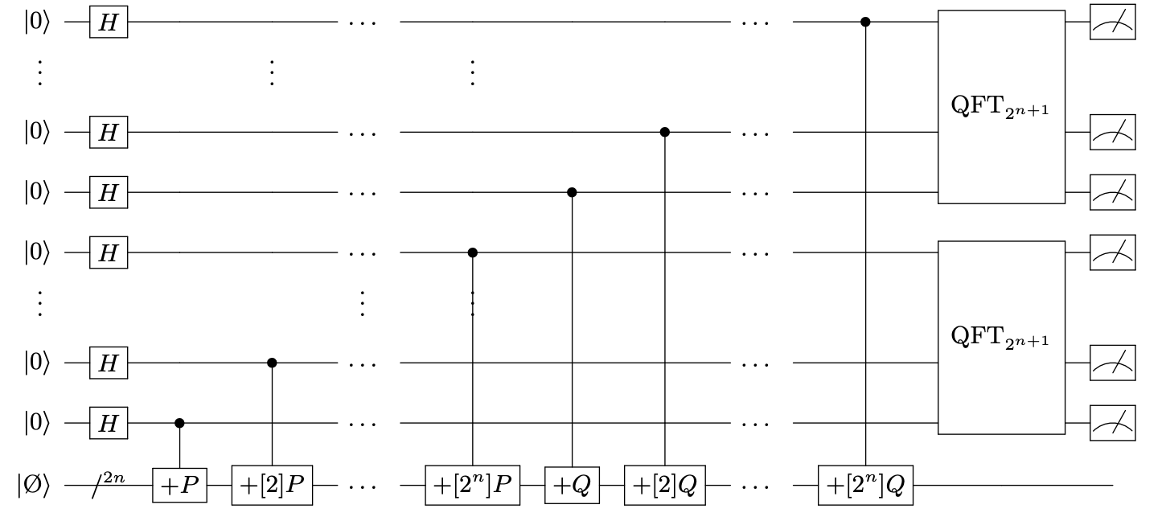
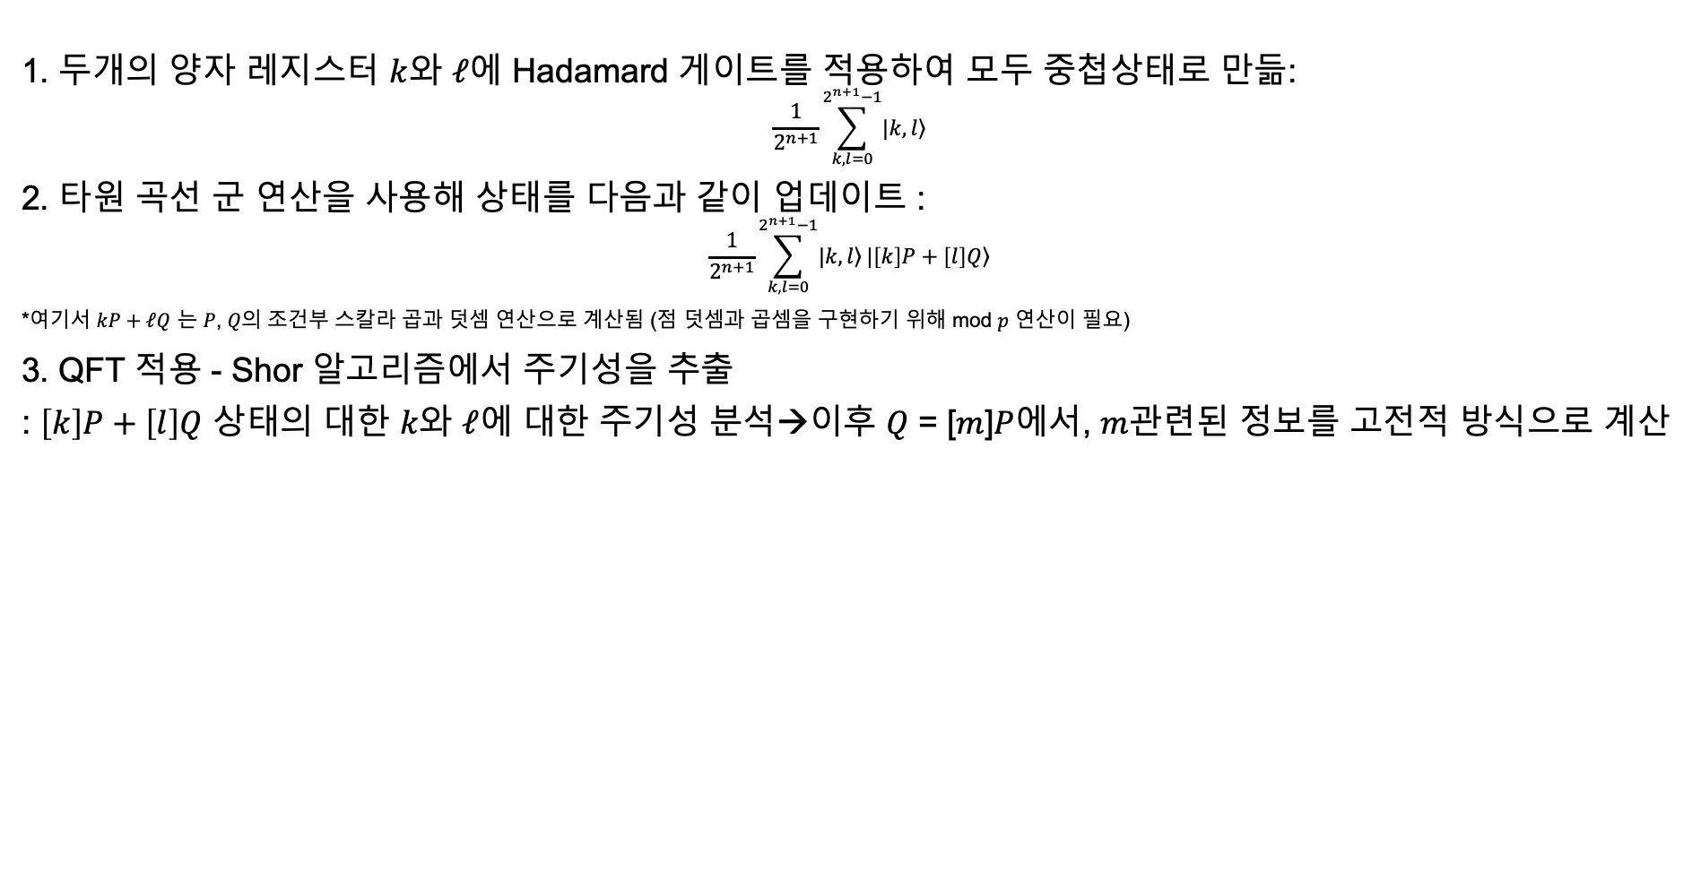
Shor’s algorithm – ECDLP
1. 두개의 양자 레지스터 $k$와 $ℓ$에 Hadamard 게이트를 적용하여 모두 중첩상태로 만듦:
$$\frac{1}{2^{n+1}}\sum_{k,l=0}^{2^{n+1}−1}{\left.|k, l\right\rangle }$$
2. 타원 곡선 군 연산을 사용해 상태를 다음과 같이 업데이트 :
$$\frac{1}{2^{n+1}}\sum_{k,l=0}^{2^{n+1}−1}{\left.|k, l\right\rangle }\left.|\left[k\right]P+\left[l\right]Q\right\rangle$$
*여기서 $kP+ℓQ$ 는 𝑃, 𝑄의 조건부 스칼라 곱과 덧셈 연산으로 계산됨 (점 덧셈과 곱셈을 구현하기 위해 mod 𝑝 연산이 필요)
3. QFT 적용 - Shor 알고리즘에서 주기성을 추출
: $\left[k\right]P+\left[l\right]Q$ 상태의 대한 $k$와 $ℓ$에 대한 주기성 분석→이후 𝑄 = [𝑚]𝑃에서, 𝑚관련된 정보를 고전적 방식으로 계산

Slide 5
Quantum Resource Estimates for Computing Elliptic Curve Discrete Logarithms
add_modp
In-pace 연산
quantum-to-quantum 덧셈기[4] 사용
Quantum–to-classic 덧셈기[3] 사용
두개의 ancilla 큐비트
연산 후 결과를 알 수 없음 → Dirty qubit
모듈러 연산이 수행될지 말지 결정하는 큐비트 (모듈러스값을 넘는지 확인하는 carry, bottom 역할)
2번째 큐비트로 값 확인하고 계속 뺄셈 진행 다른 점은, 큐비트를 reverse 하여 다시 사용하는듯 함
subtraction: 덧셈 reverse
dbl_modp
In-pace 연산
Quantum–to-classic 덧셈기[3] 사용
덧셈과 매우 유사하지만, 차이점은 input이 같음 (즉, 사용 큐비트가 오직 n+2 (n은 인풋길이, 2는 ancilla 큐비트)
내부 덧셈을 곱셈 2로 대체 (즉, shift로 대체하여 사용)
모듈러 p가 홀수라고 가정되어야 함
최하위 비트가 0인지 1인지 판별(즉, 모듈러 값을 넘는지 안넘는지) → 결과에 따라 뺄셈진행
[3] Häner, Thomas, Martin Roetteler, and Krysta M. Svore. "Factoring using 2n+ 2 qubits with Toffoli based modular multiplication." arXiv preprint arXiv:1611.07995 (2016).
[4] Takahashi, Y., Tani, S., & Kunihiro, N. (2009). Quantum addition circuits and unbounded fan-out. arXiv preprint arXiv:0910.2530.

Slide 6
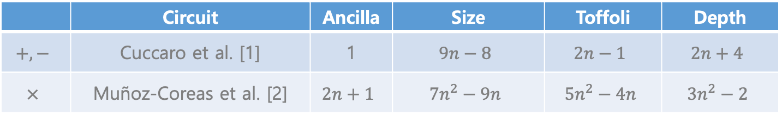
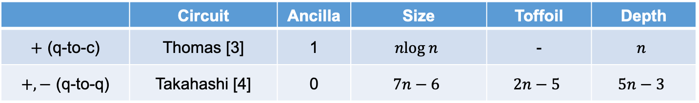
Quantum Resource Estimates for Computing Elliptic Curve Discrete Logarithms
Curvee25519 구현 내부 연산과 비교
 | Circuit | Ancilla | Size | Toffoil | Depth
$+$ (q-to-c) | Thomas [3] | 1 | $$nlog n$$ | - | $$n$$
$+,−$ (q-to-q) | Takahashi [4] | 0 | $$7n−6$$ | $$2n−5$$ | $$5n−3$$
 | Circuit | Ancilla | Size | Toffoli | Depth
$$+,−$$ | Cuccaro et al. [1] | 1 | $$9n−8$$ | $$2n−1$$ | $$2n+4$$
$$×$$ | Muñoz-Coreas et al. [2] | $$2n+1$$ | $$7n^{2}−9n$$ | $$5n^{2}−4n$$ | $$3n^{2}−2$$
[1] S. A. Cuccaro, T. G. Draper, S. A. Kutin, and D. P. Moulton (2005), A new quantum ripplecarry addition circuit, The Eighth Workshop on Quantum Information Processing. Also on quant-ph/0410184.
[2] T. G. Draper (2000), Addition on a quantum computer, quant-ph/0008033.
[3] Häner, Thomas, Martin Roetteler, and Krysta M. Svore. "Factoring using 2n+ 2 qubits with Toffoli based modular multiplication." arXiv preprint arXiv:1611.07995 (2016).
[4] Takahashi, Y., Tani, S., & Kunihiro, N. (2009). Quantum addition circuits and unbounded fan-out. arXiv preprint arXiv:0910.2530.

Slide 7
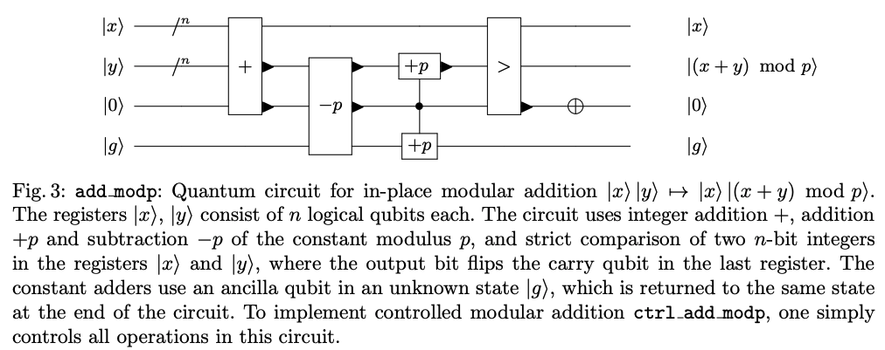
Quantum Resource Estimates for Computing Elliptic Curve Discrete Logarithms
add_modp

Slide 8
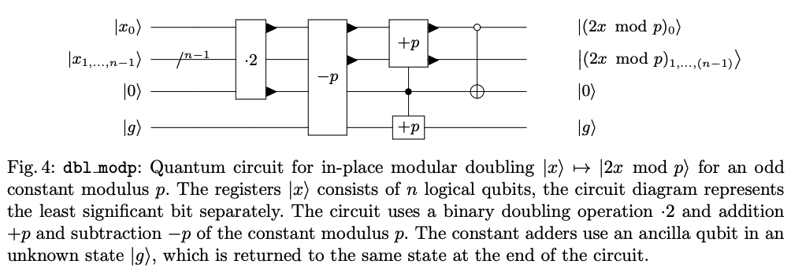
Quantum Resource Estimates for Computing Elliptic Curve Discrete Logarithms
dbl_modp

Slide 9
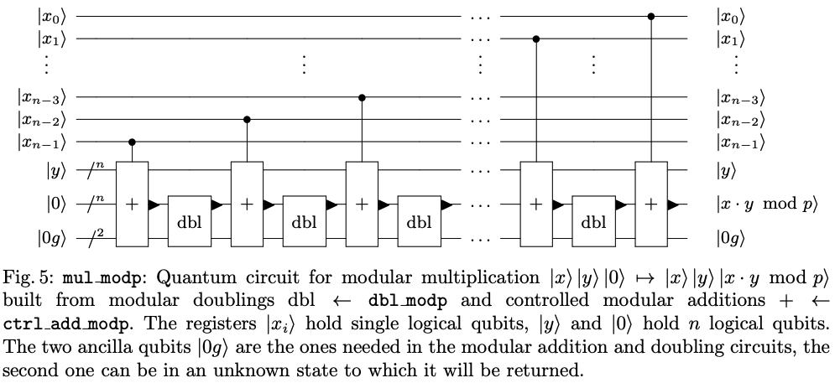

Quantum Resource Estimates for Computing Elliptic Curve Discrete Logarithms
Modular multiplication
Multiplication by modular doubling and addition
$x×y$곱셈의 피연산자 중 $x$를 이진분해를 해서 확장을 통한 모듈러스 곱 진행
$x$를 이진분해:

Slide 10
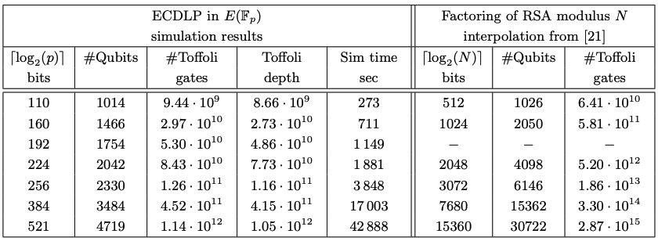
Quantum Resource Estimates for Computing Elliptic Curve Discrete Logarithms
ECDLP는 같은 수준의 보안성을 가진 RSA의 인수를 분해하는 것보다 큐비트와 게이트 수가 상대적으로 적음.
ECDLP가 RSA 계수 분해보다 양자 컴퓨터 구현에서 더 효율적일 가능성이 있음
즉, 타원 곡선 암호(ECC)는 RSA보다 더 적은 리소스로 타겟팅 가능, 즉 ECC가 RSA보다 양자 공격에 더 취약 (NIST standard curves P-192, P-224, P-256, P-384 and P-521 기준)

